Slide 1


回顾上次汇报

Slide 2
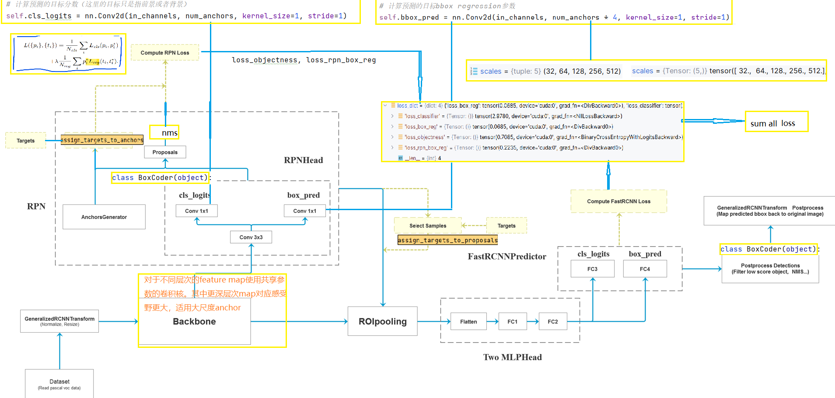
重新理解Faster R-CNN

Slide 3
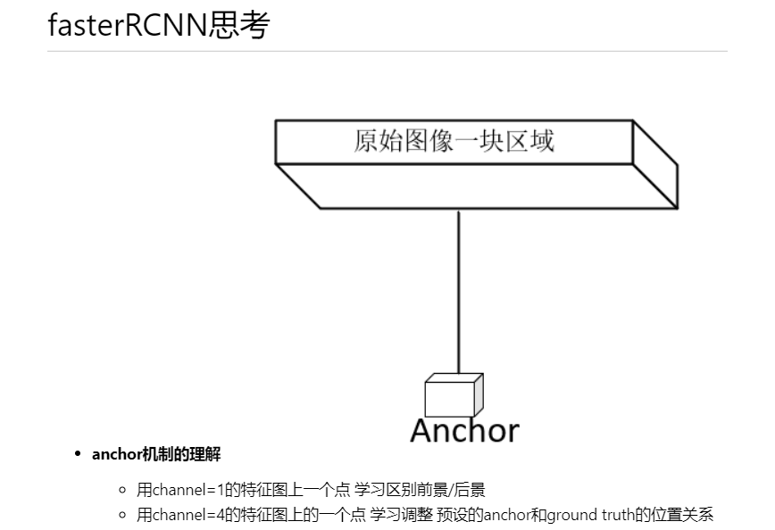
重新理解Faster R-CNN

Slide 4
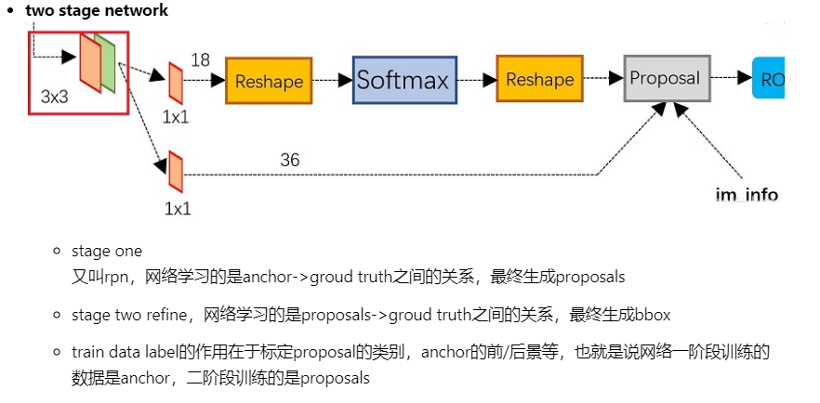
重新理解Faster R-CNN

Slide 5
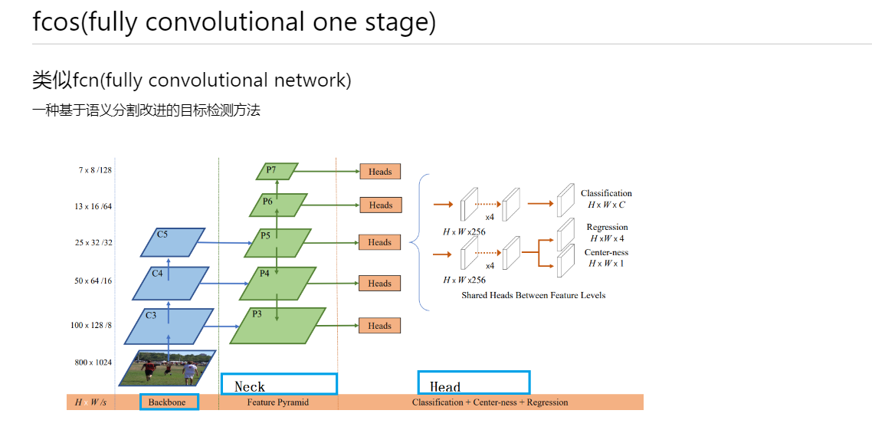


Slide 6
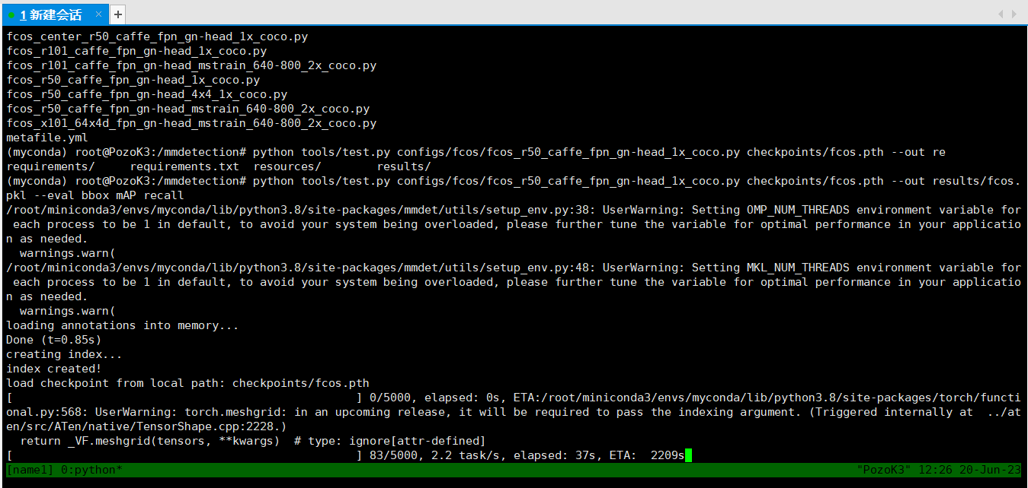
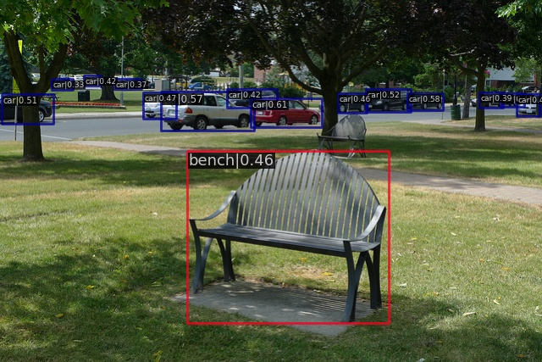
Experiment FCOS
代码分析基于fcos论文的提交代码
实验基于mmdetection和云服务器
测试数据集基于coco2017

Slide 7
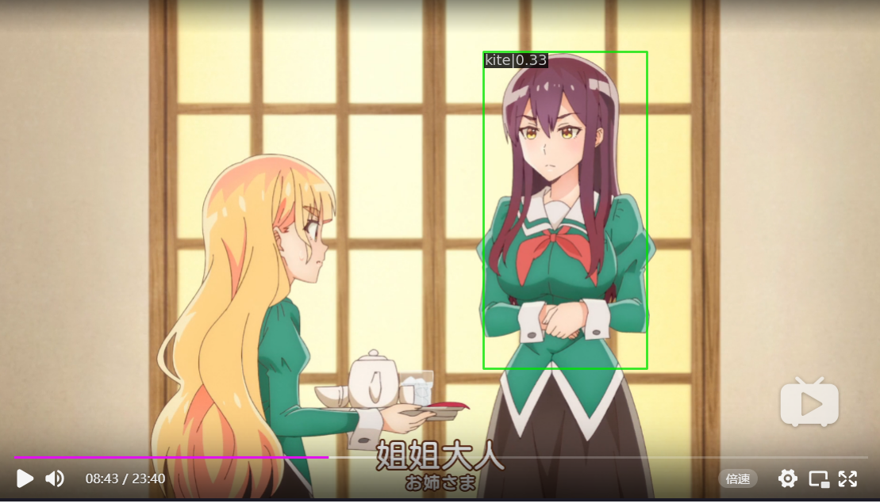
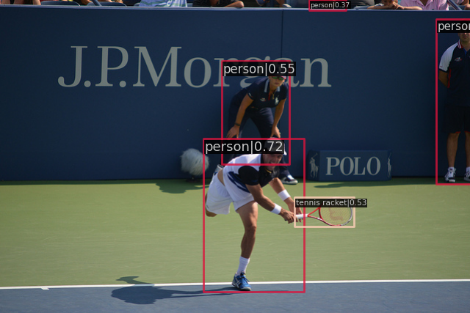
基于mmdetection &resNet50的 FCOS测试效果
A random picture from comics
A validation picture from the Coco2017.val

Slide 8
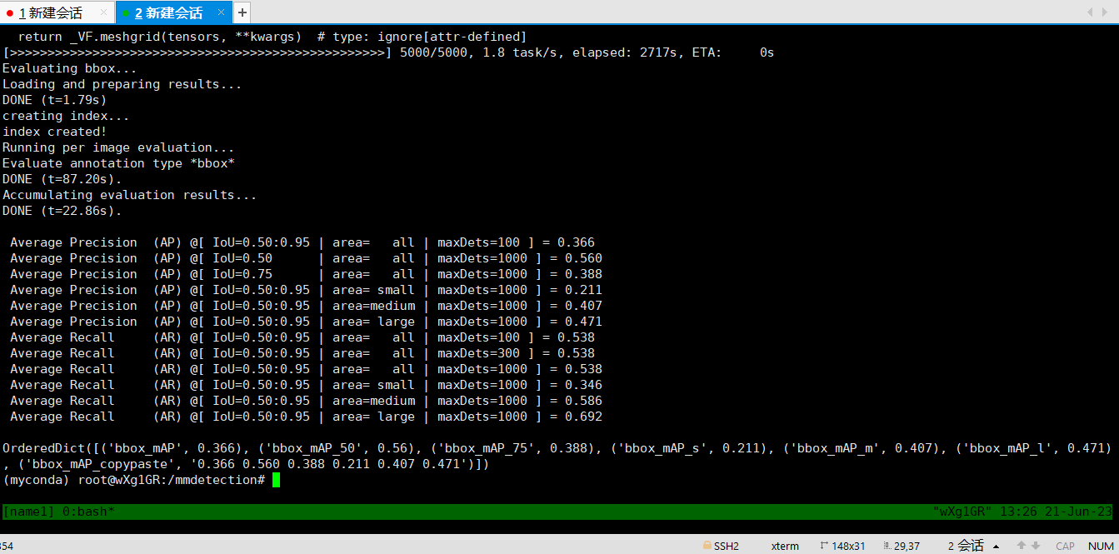
FCOS AP mAP 评估

Slide 9
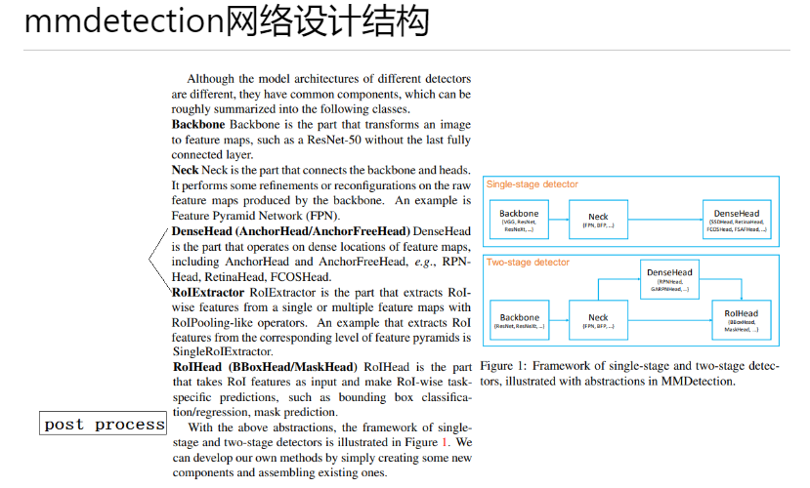
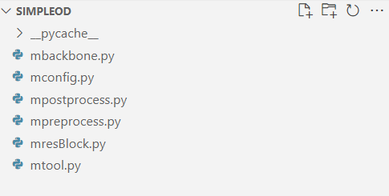
Experiment 一个暂未完成的目标检测算法

Slide 10
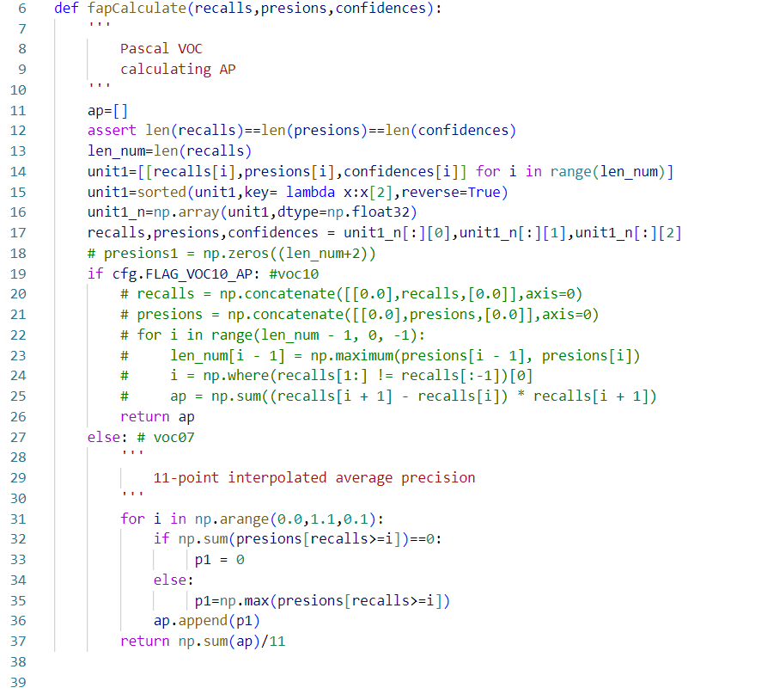
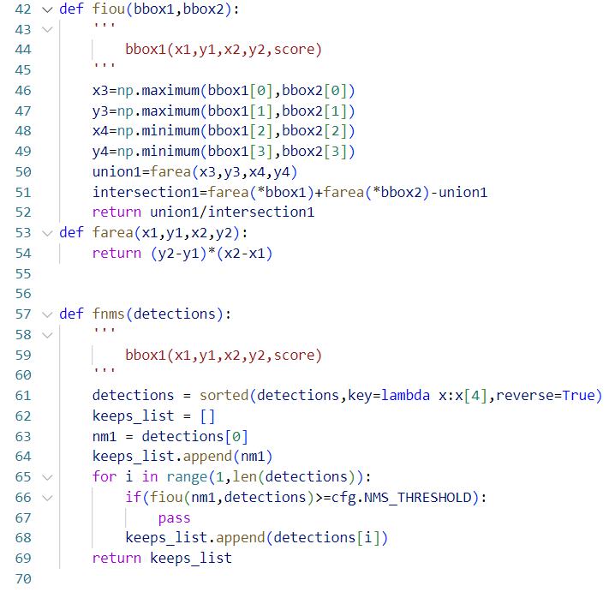
一些已经实现的模块

Slide 11
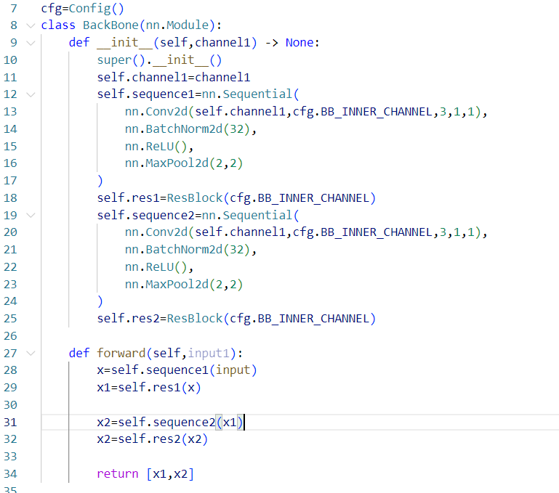
backbone

Slide 12
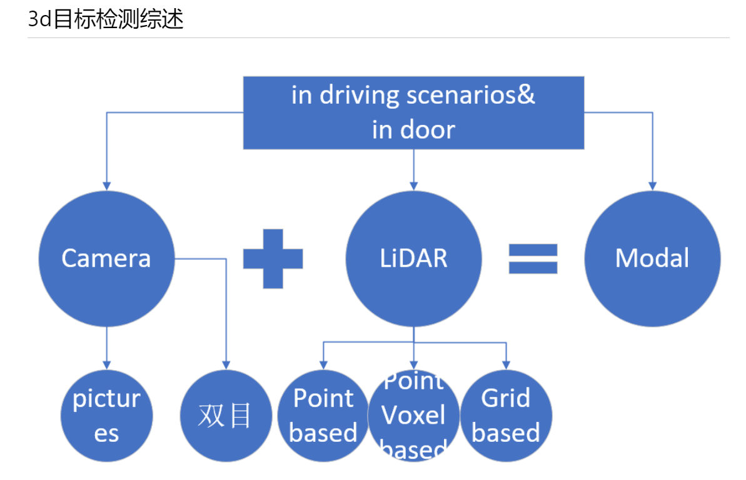

Slide 13
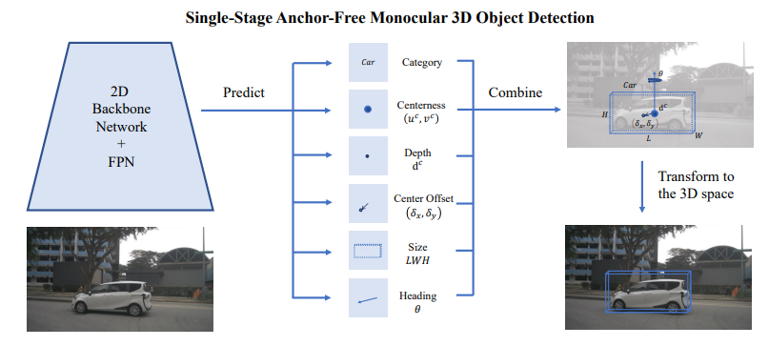
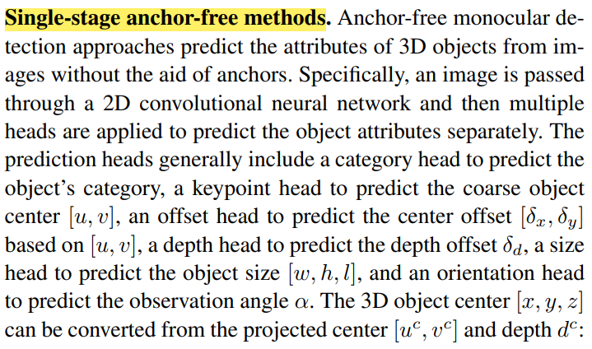
Single-stage anchor free 3D object detection

Slide 14
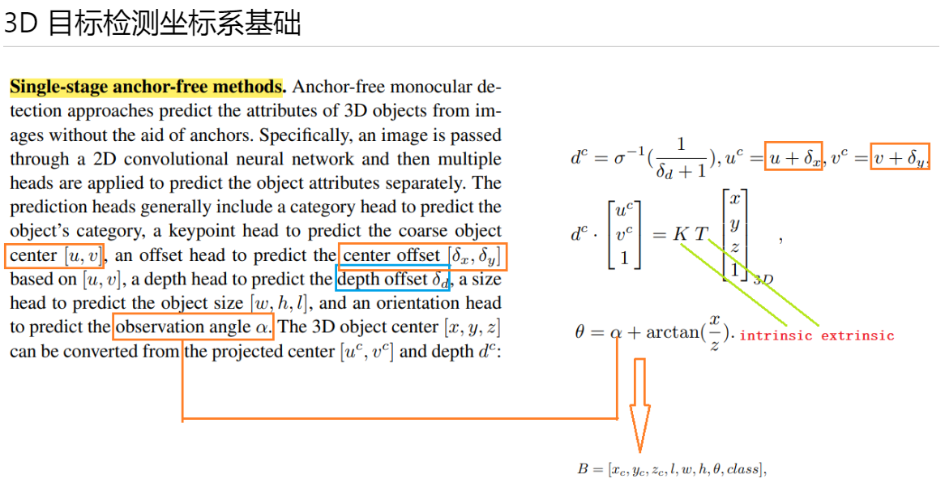

Slide 15

坐标变换

Slide 16
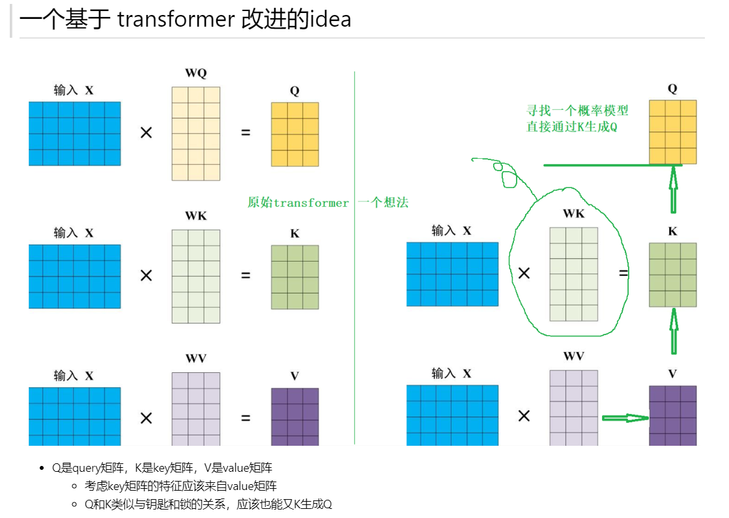

Slide 17


Slide 18
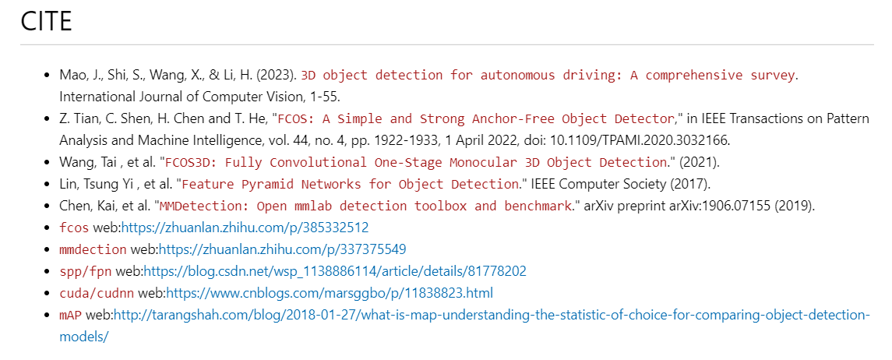
Thanks

